Slide 1
Progetto ingegneria del software
TaskEase
Sebastiano Bosio 1082815

Slide 2
Obiettivo
L’obiettivo del progetto è realizzare un’applicazione Java per la gestione di task ed eventi, permettendo di crearli, editarli o eliminarli.

Slide 3
Difficoltà incontrate
Realizzazione di una architettura coerente e organizzata
Uso della libreria java swing per realizzare una bella interfaccia

Slide 4
Paradigma di programmazione
Come da consegna per la modellazione ho usato StarUML.
Per lo sviluppo è stato utilizzato Java nella versione 21 su linux, mentre la versione 17 su windows (basta cambiare sul pom.xml) e la libreria Swing per la GUI.
L’IDE scelto invece è Eclipse.

Slide 5
Software configuration management
Come software per il configuration management è stato sfruttato git con l’integrazione con una repository remota su GitHub.
Sono stati sfruttati due branch principali (main e dev) e vari main secondari per l’implementazione delle varie feature. Per il merge sono state utilizzate issue e pull request.

Slide 6
Software life cycle
Essendo da solo ho optato per un approccio agile (simile a XP), concentrandomi sull’implementazione di piccole parti per volta, mantenendo l’applicazione sempre funzionante grazie anche a vari test manuali che venivano sempre effettuati.
In particolare è stato utilizzato il prototyping, ovvero la codifica di vari prototipi basati su quelli precedenti.

Slide 7
Requisiti
I requisiti sono stati classificati tramite MoSCoW
Must have:
  Gestione CRUD di Task ed eventi
Should have:
  Possibilità di scegliere tra più opzioni si visualizzazione
  Highlight delle task scadute
Could have:
  Una schermata di login per rendere l’app più sicura
  Un ‘interfaccia più gradevole
Won’t have:
  Capacità di connettersi a database in clod
  Capacità di sincronizzarsi con il calendario di Google

Slide 8
Architettura
Il software è stato sviluppato secondo l’architettura MVC per avere una buona separation of concern.
Il model si occupa della rappresentazione dei dati.
Il controller mette in comunicazione gli eventi sulla view con l’azione che si scatena sul model e le azioni sul database.
La view invece si occupa della presentazione dei modelli, cioè della visualizzazione.

Slide 9
Design pattern
Ho adottato due design pattern:
Singleton pattern: La creazione del database è affidata ad una classe che può essere istanziata una sola volta, grazie ad un costruttore privato ed un metodo pubblico.
DAO pattern: L’accesso al database e alle relative CRUD query avviene all’interno di due sole classi per una migliore separazione dei compiti e una migliora manutenibilità.

Slide 10
Implementazione
Rispetto ai requisiti prefissati ho
Implementato le funzionalità necessarie per le operazioni CRUD, compresi anche i controlli sui campi per impedire la creazione di task od eventi incoerenti.
Possibilità di filtrare la lista per task, eventi od entrambi.
Una grafica piacevole, ma non elaborata.

Slide 11
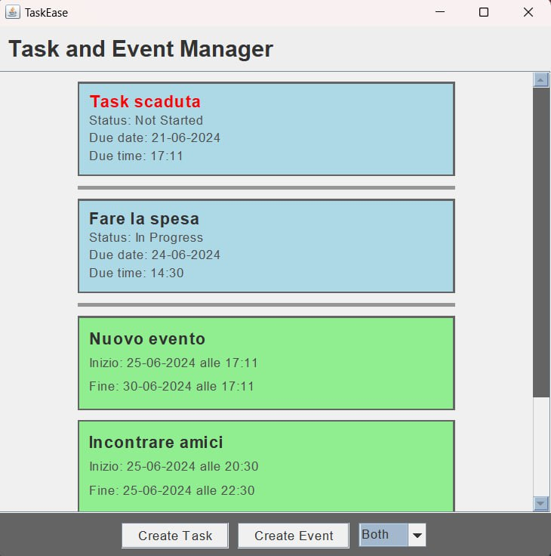
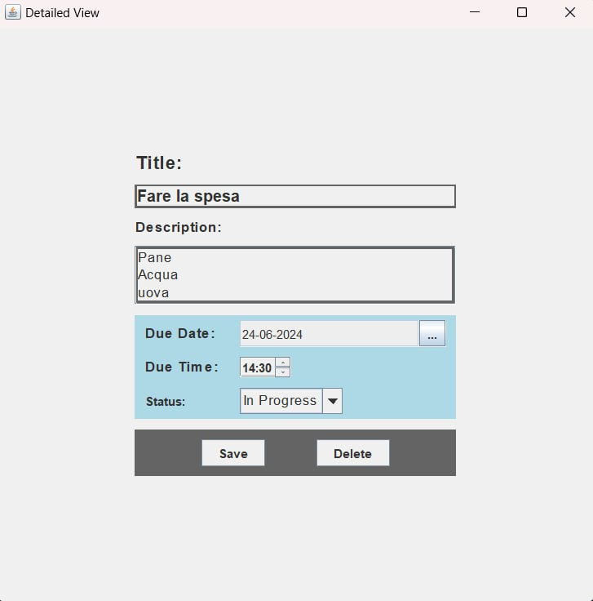
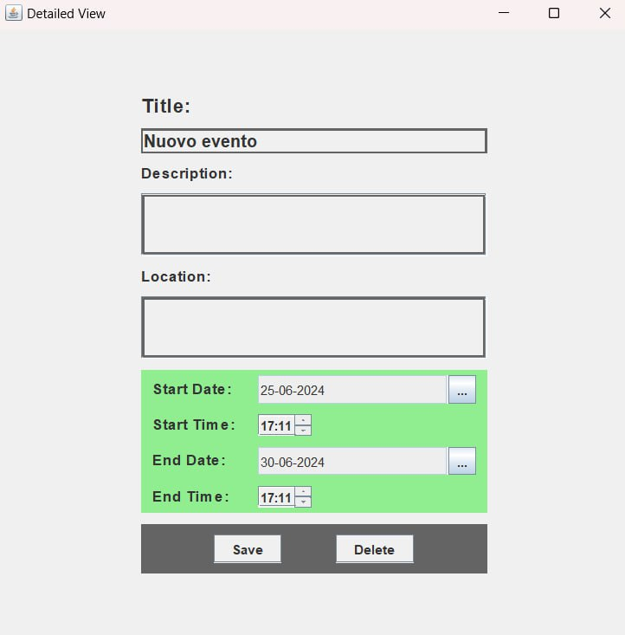
Demo

Slide 12
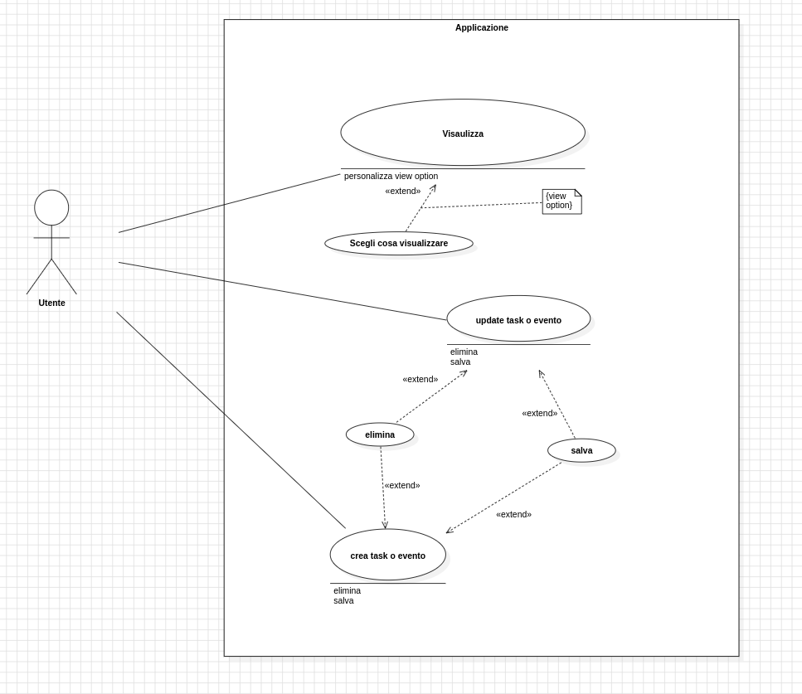
Modellazione
Per la modellazione sono stati usati tutti I diagrammi visti a lezione:
Class diagram
Use case diagram
Activity diagram
State machine diagram
Component diagram
Sequence diagram

Slide 13
Testing
Per il test dell’applicazione mi sono basato maggiormente sul test manuali, cercando di creare situazioni critiche. Ad esempio eventi con data d’inizio nel passato oppure con data di fine antecedente alla data d’inizio.
Per il comparatore che invece organizza la lista per ordine di data invece ho creato un test d’unità con Junit.

